Slide 1
1. 半円柱
2. 円柱
曲面が光路です。
直径8.9mm, 公差は+0, -100μm
平面が光路です。
厚さ5mm,
上面・底面が平行であれば厚み公差は精密でなくてよい
直径 8mm
5.5mm
3. 円柱
4. 円柱
直径6.5mm, 公差は+0, -100μm
直径8.9mm, 公差は+0, -100μm
平面が光路です。
平面が光路です。
厚さ5mm,
上面・底面が平行であれば厚み公差は精密でなくてよい
厚さ 3mm,
上面・底面が平行であれば厚み公差は精密でなくてよい

Slide 2
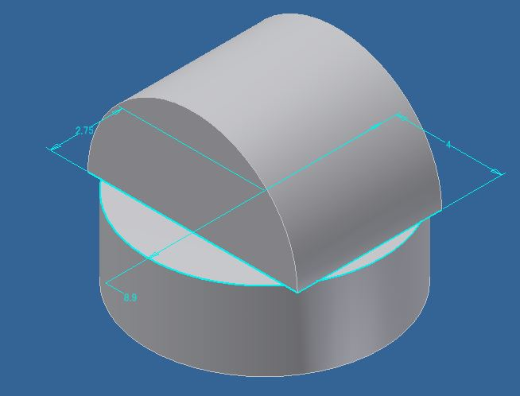
<1. 半円柱>
<4. 円柱>
を接着していただきたいです。
無気泡かつ、それなりに光学的に透明であればよいです。
例えば、接着剤はノーランドNOA61でいかがでしょうか。
接着イメージ
・できるだけ中心が合致するようにしたいところですが、それほど精度は求めません。
・円柱↓平面から、半円柱の曲面に光がとおります。接着剤ははみでていてもよいので、
半円柱と円柱の接する四角形になるべくムラのないような接着をお願いしたいです。

